Slide 2
PRESENTADOR: VÍCTOR GALINO
Víctor Galino López
Team Manager
Promo-Soft, S.L.
“23 años de experiencia”.
“Me defino como una persona pragmática, resolutiva y apasionado de mi trabajo”.
Promo-Soft confidencial y propietario - no copiar o distribuir

Slide 3
NUESTRO RECORRIDO
1984
1992
2000
2005
2009
Creación del departamento de desarrollo de software.
Nacimiento software GUC (Gestión Unificada de Contactos).
2016
2018
2020
Lanzamiento versión web de GUC
Creación departamento propio de telefonía IP.
Ayuda a todos nuestros clientes para poder teletrabajar.
Partners de OVH.
Partners de Veeam.
2022
Partners de Microsoft 365.
Creación de un centro de formación especializado en Novell.
Oferta de servicios de Horting Web y cuentas de correo POP3/SMTP
Pioneros en Call Center
Fundación de Promo-Soft, empresa de servicios informáticos para Promofon.
Promo-Soft confidencial y propietario - no copiar o distribuir

Slide 4
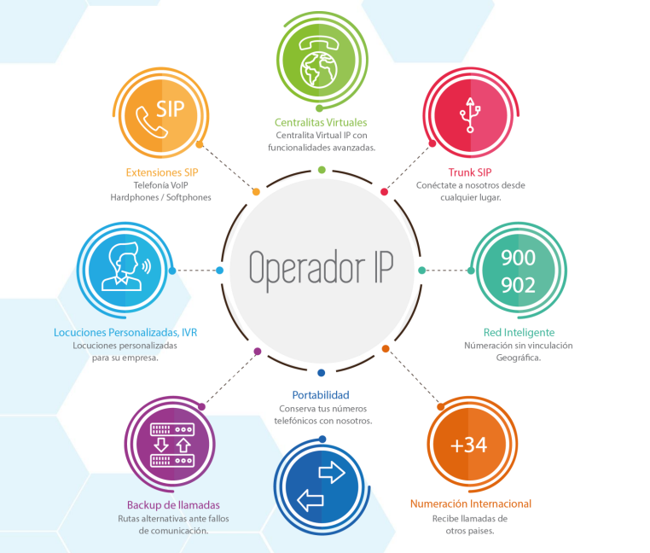
A QUE NOS DEDICAMOS
 | Servicios VoIP
 | Te asesoramos y ayudamos a implementar VoIP en tu empresa. Facilitamos una convergencia VoIP tecnológica con tiempo y sin sobresaltos.
 | Operador IP
 | Expertos en centralitas virtuales, SIP Trunk, Red Inteligente, Numeración Internacional, Portabilidad, Backup de llamadas, IVR, Extensiones SIP, etc.
Fabricantes de Software de
Call Center GUC.
Expertos en Call Center/Contact Center con 25 años de experiencia.
Personalización de las necesidades de un Call Center/Contact Center.
 | Gestión Unificada de Contactos
 | Nuestro software de gestión CTI para Contact-Center te permitirá monitorizar el trabajo de tus agentes y tener control total de las campañas y de lo que sucede en tu centralita.
 | Desarrollo a Medida
 | Especializados en el desarrollo de herramientas CTI en entornos VoIP, programamos la solución que desees y lo presentamos de la forma que más te convenga.
4/53
Promo-Soft confidencial y propietario - no copiar o distribuir

Slide 5
A QUE NOS DEDICAMOS
 | Gestión TI
 | Infraestructuras, copias de seguridad, correo electrónico, Help Desk, mantenimiento de servidores, Auditorías, migración de servicios, formación, etc.
 | Inteligencia artificial y automatización
 | Desde hace tiempo, nos hemos especializado en utilizar inteligencia artificial para automatizar procesos, mejorando así la eficiencia y la innovación en las operaciones.
5/53
Promo-Soft confidencial y propietario - no copiar o distribuir

Slide 6
GESTIÓN CALL CENTERS
TELEFONÍA IP
GESTIÓN TI
HELP DESK & REMOTE HANDS
SOPORTE AL DEPARTAMENTO INTERNO DE TI
PRIVATE CLOUD
INFRAESTRUCTURA COMO SERVICIO (PRIVATE CLOUD)
WEB SITES EN INFRAESTRUCTURA PROMO-SOFT CLOUD
CREACIÓN DE PÁGINAS WEB
Promo-Soft confidencial y propietario - no copiar o distribuir

Slide 7
NUESTRO VALOR DIFERENCIAL
Equipo de trabajo cualificado multidisciplinar
Equipo de trabajo cualificado multidisciplinar
Rápidos y eficientes
Excelente tiempo de respuesta y soporte técnico
7/53
Service Level Agreement (SLA)
12x5
24x7
Gran resiliencia demostrable
Promo-Soft confidencial y propietario - no copiar o distribuir

Slide 8
8/53
Software a medida para tu Contact Center
Promo-Soft confidencial y propietario - no copiar o distribuir

Slide 9
¿QUE FUNCIONALIDADES CONSIDERAS MAS IMPORTANTES?
Valorar del 1 al 10 las funcionalidades principales de vuestro Contact Center.
Funcionalidad | CEO | CIO | COO
Identificar que landing y de donde viene el tráfico. | ___ | ___ | ___
Se requiere dos números por municipio/provincia/país (España serían 52*2 = 104). | ___ | ___ | ___
Grabación de llamadas, integradas con oddo. (dos últimos años, aunque estén guardadas en el ftp o donde esté el fichero) | ___ | ___ | ___
Llamadas “positivas” deben de llamarse de forma automáticamente de forma automática y crear una encuesta. Registrarse en el CRM. | ___ | ___ | ___
Llamada Entranet, estado de ánimo del que llama y del operador | ___ | ___ | ___
9/53
Promo-Soft confidencial y propietario - no copiar o distribuir
Promo-Soft confidencial y propietario - no copiar o distribuir

Slide 10
GUC
¿Por qué GUC?
Inicio de sesión web desde cualquier sistema operativo. | Acceso remoto desde cualquier lugar. | Facilidad de colaboración remota entre agentes y supervisores ubicados en diferentes ubicaciones geográficas ya que todos pueden acceder al mismo sistema y compartir información en tiempo real. | Análisis y reporting en tiempo real que permite mejorar la eficiencia operativa y la calidad del servicio.
10/53
Promo-Soft confidencial y propietario - no copiar o distribuir
Notes:
En este diapositiva se podría mostrar que GUC tiene aplicación Windows y HTML, pero haciendo énfasis de que HTML es el futuro

Slide 11
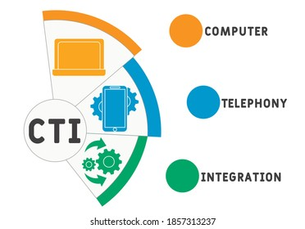
FUNCIONES ALTO NIVEL
Solución diseñada para la automatización y gestión eficiente del trabajo de un Call Center. | GUC reparte el trabajo a los agentes de la forma más idónea en cada momento, al margen de si la comunicación es en tiempo real (llamadas, chats) o no (Emails, SMS, fax, tareas Backoffice, Whatsapp). | Ordenación del trabajo a realizar. Prioriza el trabajo según la formación de los agentes, mejora se productividad y el nivel de satisfacción de los clientes. | Supervisión del trabajo realizado por los Centros/Agentes | Recopilación de datos estadísticos
11/53
Promo-Soft confidencial y propietario - no copiar o distribuir
Promo-Soft confidencial y propietario - no copiar o distribuir

Slide 12
MÁS QUE UN CTI
Gestiona la centralita (PBX) y los agentes desde un único punto, conjuntamente con potentes monitores en tiempo real de colas y agentes. | GUC es un Software CTI integrado con CRM con funcionalidades de Control/Gestión que requiere un Contact Center. | Ofrece servicios transversales (Centros, Proveedores, Departamentos).
12/53
Promo-Soft confidencial y propietario - no copiar o distribuir

Slide 13
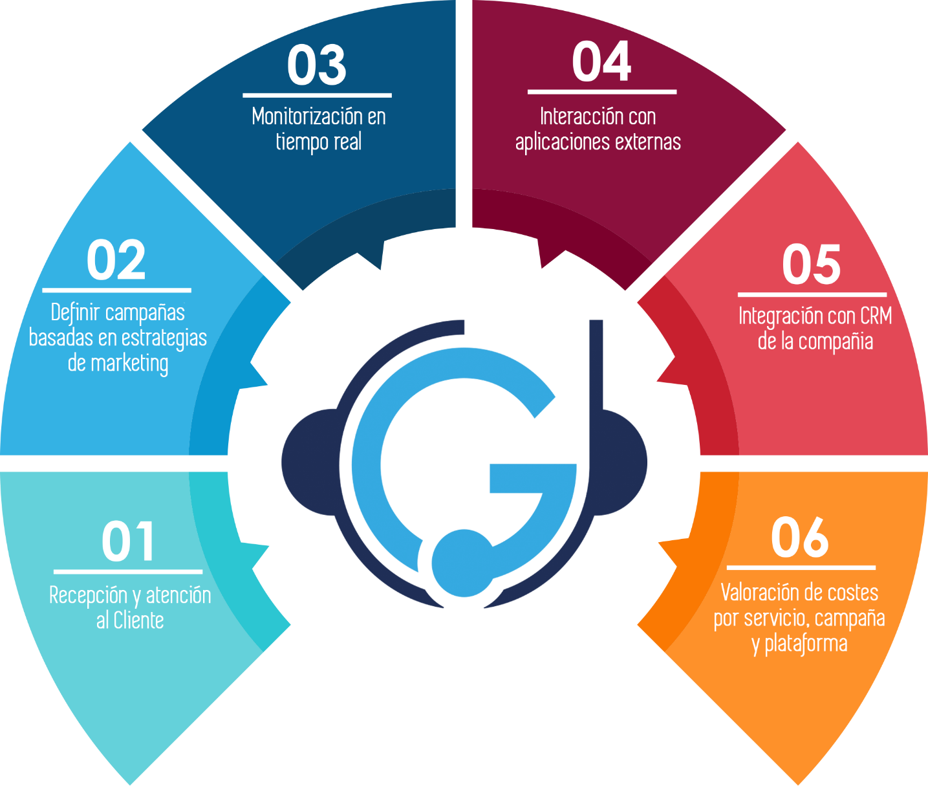
FUNCIONES
13/53
Promo-Soft confidencial y propietario - no copiar o distribuir

Slide 14
PARA QUE SIRVE GUC
Integrar los canales de comunicación en un solo punto
Desde el puesto del agente se atienden las interacciones con los clientes, independientemente del tipo de canal utilizado. Nuestros agentes cuentan con un sistema de trabajo automatizado y totalmente configurable que les permitirá trabajar de forma cómoda y sencilla.
Definir las campañas y trabajos del Contact-Center
Con la programación de campañas de GUC, se desarrollan los scripts que se adaptan a las necesidades del trabajo a realizar, un script de campaña también puede ser una página del CRM o una aplicación interna que utilice el GUC-Rest-Api.
Monitorizar en tiempo real el estado del Contact-Center
Tener una supervisión total del volumen de trabajo, y de los agentes que lo llevan a cabo, con listas de estados, tiempos y servicios. Monitorizar la calidad del servicio, en base a indicadores y escucha activa de llamadas.
Interacción con aplicaciones
GUC publica un REST-API para facilitar la comunicación de programas y servicios externos, y utiliza toda la tecnología actual para hablar con su CRM (Web-Service, Servlets, PHP, ActiveX para clientes Windows, etc.)
Integración con CRM de la compañía
Integración total con el CRM del cliente, grabación de casos, inserción y modificación de datos, grabación de llamadas y ejecución de disparadores publicados.
Control de tiempos por plataforma, servicio, campaña y agente
Informes totales y comparativos, de los tiempos de presencia y producción de los agentes del contact-center. Control y firma de hojas de producción por agente, con tiempos de presencia, producción, descanso y tiempos de merma.
14/53
Promo-Soft confidencial y propietario - no copiar o distribuir

Slide 15
NUESTRO VALOR
AUTONOMIA en la gestión de los centros de datos actuales y futuros, permitiendo realizar cambios rápidamente.
MEDICIÓN de los tiempos de gestión.
INDEPENDENCIA del operador de telefonía.
SOFTWARE ESPECIALIZADO de Contact Center.
SERVICIOS TRANSVERSALES. Centros, Proveedores, Departamentos.
FORMACIÓN mediante el mismo software GUC a los agentes.
15/53
Promo-Soft confidencial y propietario - no copiar o distribuir
Promo-Soft confidencial y propietario - no copiar o distribuir

Slide 16
CONCEPTOS GENERALES
AGENTE
Un agente es el personal encargado de conectarse a los servicios y ejecutar las campañas, gestionando las interacciones con los clientes.
16/53
Promo-Soft confidencial y propietario - no copiar o distribuir

Slide 17
CONCEPTOS GENERALES
CAMPAÑA
Una campaña en GUC es una tarea a realizar por el agente, que se presenta en un área de trabajo de (GUC Agent), en esta área podemos presentar los siguientes tipos de campaña:
Emisión de llamadas.
Chats
Back Office (Campañas que se gestionan en segundo plano)
Llamadas URL (CRM, ERP) o aplicaciones externas que intermedian con nuestra API.
Las campañas son susceptibles de priorizarse con respecto a otras, mediante la configuración de prioridad en servicios dentro de la herramienta de supervisor (GUC Supervisor). Este valor de “prioridad en servicios” es el que determina la cadencia de marcación, de las campañas de emisión de llamadas dentro de un servicio. Es un valor único por campaña común a todos los servicios.
Las campañas permiten ser multicanal.
GUC GATE
Canal de comunicación bidireccional con una Base de datos MySQL que permite comunicarse con otras aplicaciones para servir registros a una campaña de GUC
GUC CHAT
Facilita el inicio de conversaciones con clientes directamente desde el sitio web.
17/53
WHATSAPP
Habilita comunicación directa con clientes mediante WhatsApp.
Promo-Soft confidencial y propietario - no copiar o distribuir

Slide 18
CONCEPTOS GENERALES
SERVICIO
Los servicios, son agrupaciones lógicas de campañas (trabajos a realizar) en el Contact-Center.
Permite a los supervisores de la plataforma, definir y agrupar los trabajos que van a realizar los agentes, de forma que se adapten a la formación que tiene cada uno de ellos. Una misma campaña puede asociarse a “N” servicios (transversal).
Los agentes sólo pueden conectarse a un servicio de forma simultánea, es el punto de conexión entre los agentes y las campañas asociadas al servicio y el que utiliza GUC para controlar y priorizar el trabajo a suministrar a los agentes.
GUC GATE
Canal de comunicación bidireccional con una Base de datos MySQL que permite comunicarse con otras aplicaciones para servir registros a una campaña de GUC
GUC CHAT
Facilita el inicio de conversaciones con clientes directamente desde el sitio web.
18/53
WHATSAPP
Habilita comunicación directa con clientes mediante WhatsApp.
Promo-Soft confidencial y propietario - no copiar o distribuir

Slide 19
CONCEPTOS GENERALES
SEGMENTO
La segmentación en un contact center implica dividir la base de clientes en grupos más pequeños, basándose en características como demografía, comportamiento, necesidades o valor. Esto permite personalizar la comunicación y servicios, mejorando la experiencia del cliente y la eficiencia operativa. Al enfocarse en las necesidades específicas de cada segmento, los centros pueden mejorar la satisfacción y lealtad del cliente, tomar decisiones más informadas y aumentar las ventas y la retención. La segmentación es esencial para optimizar la interacción con el cliente y maximizar el rendimiento del contact center.
GUC GATE
Canal de comunicación bidireccional con una Base de datos MySQL que permite comunicarse con otras aplicaciones para servir registros a una campaña de GUC
GUC CHAT
Facilita el inicio de conversaciones con clientes directamente desde el sitio web.
19/53
WHATSAPP
Habilita comunicación directa con clientes mediante WhatsApp.
Promo-Soft confidencial y propietario - no copiar o distribuir

Slide 20
CONCEPTOS GENERALES
REGISTRO
Un registro es un documento o entrada en una base de datos que contiene información detallada sobre las interacciones con los clientes, como detalles de la conversación, preferencias del cliente, problemas reportados, soluciones ofrecidas, y seguimientos necesarios. Sirve para mantener un historial de comunicaciones y para analizar y mejorar la calidad del servicio al cliente.
GUC GATE
Canal de comunicación bidireccional con una Base de datos MySQL que permite comunicarse con otras aplicaciones para servir registros a una campaña de GUC
GUC CHAT
Facilita el inicio de conversaciones con clientes directamente desde el sitio web.
20/53
WHATSAPP
Habilita comunicación directa con clientes mediante WhatsApp.
Promo-Soft confidencial y propietario - no copiar o distribuir

Slide 21
CONCEPTOS GENERALES
CANALES
Vía o plataforma de comunicación entre la empresa y sus clientes.
Los canales disponibles en GUC:
GUC MAIL
Conexión automática al buzón de correo para la descarga del email y carga del registro en la campaña GUC.
GUC GATE
Canal de comunicación bidireccional con una Base de datos MySQL que permite comunicarse con otras aplicaciones para servir registros a una campaña de GUC
GUC CHAT
Facilita el inicio de conversaciones con clientes directamente desde el sitio web.
21/53
GUC SMS
Plataforma SMS para comunicación flexible:
Envío y recepción de mensajes directos.
Interfaz web y automatización vía GUC para integración de datos de negocio.
Envíos personalizados o en masa, ideales para notificaciones o campañas específicas.
CALLMENOW/CALLMEBACK
Canal de solicitud de llamada: el cliente ingresa su teléfono y solicita contacto con la campaña GUC, con opciones de atención inmediata o diferida
WHATSAPP
Habilita comunicación directa con clientes mediante WhatsApp.
Promo-Soft confidencial y propietario - no copiar o distribuir

Slide 22
ESTRUCTURACIÓN
Agentes
Servicios
Campañas
Segmentos
Canales
Agente 1
Servicio
Campaña 1
Segmento 1
Telefónico
Agente 2
Registro 1
Whatsapp
Registro 2
Registros
Registro N
Agente 3
Campaña 2
Segmento 1
Email
22/53
Agente 4
Segmento 2
Telefónico
Segmento 3
Chat
Agente N
Campaña N
N Segmentos
Canal X
Promo-Soft confidencial y propietario - no copiar o distribuir

Slide 23
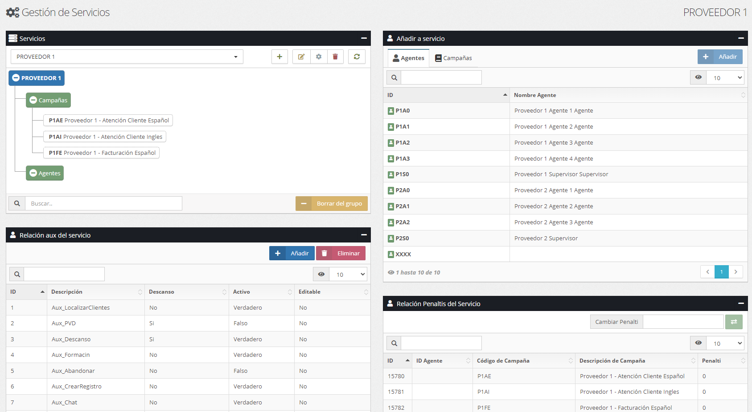
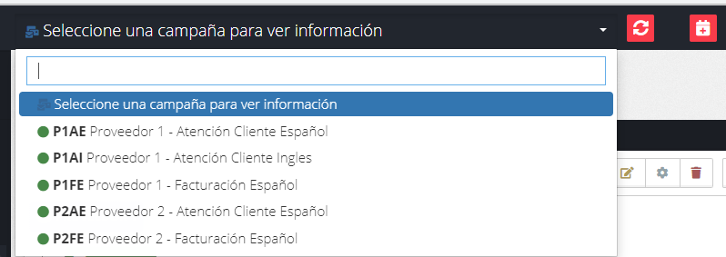
ESTRUCTURACIÓN
Agentes
Servicios
Campañas
Segmentos
Canales
Agente 1
Servicio
Campaña 1
Segmento 1
Telefónico
Agente 2
Registro 1
Whatsapp
Registro 2
Registros
Registro N
Agente 3
Campaña 2
Segmento 1
Email
23/53
Agente 4
Segmento 2
Telefónico
Segmento 3
Chat
Agente N
Campaña N
N Segmentos
Canal X
Promo-Soft confidencial y propietario - no copiar o distribuir

Slide 24
SOLUCIÓN GUC
GUC cuenta con una extensa lista de funcionalidades implementadas que le otorgan un gran valor añadido en el mercado respecto a la competencia.
GUC Centralita (PBX)
Monitorizar llamadas en tiempo real
Disponibilidad de add-ons
Configuración de extensiones telefónicas.
Enrutamiento de llamadas entrantes.
Gestión de colas de llamada.
Configuración de buzones de voz
Integración mediante disparadores.
GUC Contact Center
Gestión por servicios/campañas
Disponibilidad de módulos
Integración mediante REST API.
Integración con múltiples CRM/app.
Múltiples canales (Chat, WhatsApp, E-MAIL, GUC Meet)
GUC Conferencias
Gestión de salas de conferencia.
Gestión de encuestas.
Modo Webinar
Incorporación de documentación
Envío de enlaces mediante email.
Chat para los participantes
GUC Phone
GUC Supervisor
GUC Reporting
GUC Agent Monitor
GUC Agent Monitor
GUC Queue Monitor
24/53
GUC Queue Monitor
GUC Developer
GUC Agent
Promo-Soft confidencial y propietario - no copiar o distribuir

Slide 25
SOLUCIÓN GUC
GUC Centralita (PBX)
Monitorizar llamadas en tiempo real
Disponibilidad de add-ons
Configuración de extensiones telefónicas.
Enrutamiento de llamadas entrantes.
Gestión de colas de llamada.
Configuración de buzones de voz
Integración mediante disparadores.
GUC Contact Center
Gestión por servicios/campañas
Disponibilidad de módulos
Integración mediante REST API.
Integración con múltiples CRM/app.
Múltiples canales (Chat, WhatsApp, E-MAIL, GUC Meet)
GUC Conferencias
Gestión de salas de conferencia.
Gestión de encuestas.
Modo Webinar
Incorporación de documentación
Envío de enlaces mediante email.
Chat para los participantes
GUC Phone
GUC Supervisor
GUC Reporting
GUC Agent Monitor
GUC Agent Monitor
GUC Queue Monitor
GUC Queue Monitor
GUC Developer
GUC Agent

Slide 26
SOLUCIÓN GUC
Módulos
Interfaz de gestión de recursos VoIP
GUC
GUC Centralita
GUC Supervisor
GUC Reporting
GUC Agent Monitor
GUC Queue Monitor
GUC Developer
GUC Conferencias
GUC Agent*
Gestión de salas de videoconferencias, canal de vídeo de GUC Agent.
Interfaz de trabajo de los agentes asociados a la plataforma.
Plataforma de desarrollo para el diseño de campañas.
Herramienta de configuración, gestión y supervisión de la plataforma.
26/53
Estado detallado y en tiempo real de toda la información de las colas.
Lanzador y gestor de informes de GUC
Estado en tiempo real del trabajo de los agentes, servicios, marcaciones y colas.
*También disponible en aplicación de escritorio de Windows
Promo-Soft confidencial y propietario - no copiar o distribuir
Notes:
En este diapositiva se podría mostrar que GUC tiene aplicación Windows y HTML, pero haciendo énfasis de que HTML es el futuro

Slide 27
GUC Centralita
Cuadro de mando
Dashboard en tiempo real del estado de: Enlaces (Trunks). Extensiones. Colas.
Enrutamiento
Flow es un gestor visual del enrutado mediante paleta de componentes "arrastrar y soltar".
Calendarios permite definir horarios y fechas de servicio, excepciones y festivos .
Locuciones permite gestionar locuciones para su uso en IVR (Flow), mensajes de paciencia, de bienvenida, etc mediante cualquiera de los siguientes métodos: Importar ficheros de audio. Grabación directa. Text-to-speech.
Extensiones SIP permite gestionar extensiones.
Colas permite gestionar colas.
Voicemail permite gestionar buzones de voz
Trunks permite gestionar trunks SIP.
Rutas de salida
Permite definir el enlace a utilizar y el número de teléfono a mostrar en las llamadas salientes.
27/51
Qstats
Informe de los niveles de servicio y volumetría de las llamadas entrantes a una cola de servicio.
Report colas
Informe de llamadas entrantes y salientes con desglose de tiempos CTI.
CDR (Call Detail Report)
Guarda el detalle de todas las llamadas emitidas y recibidas.
Promo-Soft confidencial y propietario - no copiar o distribuir

Slide 28
GUC Contact Center
GUC Agent
Facilita el inicio de una sesión CTI con el sistema GUC, el cual gestiona la priorización de las tareas del agente según la configuración predefinida por el supervisor del sistema.
GUC Agent Monitor
Herramienta de monitorización en tiempo real que proporciona información detallada sobre el estado de los agentes, campañas y el motor de marcación. Permite agregar o quitar agentes de una campaña sobre la marcha, cambiar agentes entre servicios, mostrar totales agrupados por servicio, visualizar la actividad en tiempo real del marcador automático y obtener estadísticas sobre las colas de las campañas.
GUC Supervisor
Permite la modificación de cualquier parámetro de funcionamiento de los servicios y campañas del Contact-Center, así como el acceso al reporting de explotación, al mantenimiento de puestos y agentes, a la grabación de llamadas y a todas las características de configuración de la plataforma.
28/51
GUC Queue Monitor
Herramienta de monitorización en tiempo real que proporciona información detallada sobre el estado de las colas de campañas. Este módulo presenta una tabla con una amplia gama de datos estadísticos sobre las campañas y los tiempos, y también incluye un formulario para configurar las preferencias de visualización.
GUC Reporting
Este módulo está diseñado para la creación, edición y consumo de informes personalizados de todo tipo, aprovechando la base de datos de nuestra plataforma. Ofrece la capacidad de realizar procesos de exportación de datos en lotes, así como el envío de datos a paneles de control, bases de datos, entre otros, para su posterior análisis y aprovechamiento
GUC Developer
Este módulo permite crear, modificar y configurar formularios para las campañas en GUC Agent, incluyendo accesos a bases de datos y campos necesarios.
Promo-Soft confidencial y propietario - no copiar o distribuir

Slide 29
GUC Centralita
X
X
X
X
X
Informe de los niveles de servicio y volumetría de las llamadas entrantes a una cola de servicio.
X
Permite definir el enlace a utilizar y el número de teléfono a mostrar en las llamadas salientes.
Informe de llamadas entrantes y salientes con desglose de tiempos CTI.
Cuadro de mando
Flow es un gestor visual del enrutado mediante paleta de componentes "arrastrar y soltar".
Calendarios permite definir horarios y fechas de servicio, excepciones y festivos .
Locuciones permite gestionar locuciones para su uso en IVR (Flow), mensajes de paciencia, de bienvenida, etc mediante mediante la importación de ficheros de audio, grabación directa o text-to-speech.
Extensiones SIP permite gestionar extensiones.
Colas permite gestionar colas.
Voicemail permite gestionar buzones de voz
Trunks permite gestionar trunks SIP.
Dashboard en tiempo real del estado de:
Enlaces (Trunks).
Extensiones.
Colas.
Guarda el detalle de todas las llamadas emitidas y recibidas.
Rutas de salida
Qstats
29/53
Report colas
Call Detail Report
Enrutamiento
Promo-Soft confidencial y propietario - no copiar o distribuir

Slide 30
GUC Contact Center
X
X
X
X
X
Herramienta de monitorización en tiempo real que proporciona información detallada sobre el estado de los agentes, campañas y el motor de marcación. Permite agregar o quitar agentes de una campaña sobre la marcha, cambiar agentes entre servicios, mostrar totales agrupados por servicio, visualizar la actividad en tiempo real del marcador automático y obtener estadísticas sobre las colas de las campañas.
X
Permite la modificación de cualquier parámetro de funcionamiento de los servicios y campañas del Contact-Center, así como el acceso al reporting de explotación, al mantenimiento de puestos y agentes, a la grabación de llamadas y a todas las características de configuración de la plataforma.
Herramienta de monitorización en tiempo real que proporciona información detallada sobre el estado de las colas de campañas. Este módulo presenta una tabla con una amplia gama de datos estadísticos sobre las campañas y los tiempos, y también incluye un formulario para configurar las preferencias de visualización.
GUC Agent
Este módulo permite crear, modificar y configurar formularios para las campañas en GUC Agent, incluyendo accesos a bases de datos y campos necesarios.
Facilita el inicio de una sesión CTI con el sistema GUC, el cual gestiona la priorización de las tareas del agente según la configuración predefinida por el supervisor del sistema.
Este módulo está diseñado para la creación, edición y consumo de informes personalizados de todo tipo, aprovechando la base de datos de nuestra plataforma. Ofrece la capacidad de realizar procesos de exportación de datos en lotes, así como el envío de datos a paneles de control, bases de datos, entre otros, para su posterior análisis y aprovechamiento
GUC Supervisor
GUC Agent Monitor
30/53
GUC Queue Monitor
GUC Reporting
GUC Developer
Promo-Soft confidencial y propietario - no copiar o distribuir

Slide 31
GUC Conferencias
X
X
X
X
X
Herramienta de monitorización en tiempo real que proporciona información detallada sobre el estado de los agentes, campañas y el motor de marcación. Permite agregar o quitar agentes de una campaña sobre la marcha, cambiar agentes entre servicios, mostrar totales agrupados por servicio, visualizar la actividad en tiempo real del marcador automático y obtener estadísticas sobre las colas de las campañas.
X
Permite la modificación de cualquier parámetro de funcionamiento de los servicios y campañas del Contact-Center, así como el acceso al reporting de explotación, al mantenimiento de puestos y agentes, a la grabación de llamadas y a todas las características de configuración de la plataforma.
Herramienta de monitorización en tiempo real que proporciona información detallada sobre el estado de las colas de campañas. Este módulo presenta una tabla con una amplia gama de datos estadísticos sobre las campañas y los tiempos, y también incluye un formulario para configurar las preferencias de visualización.
GUC Agent
Este módulo permite crear, modificar y configurar formularios para las campañas en GUC Agent, incluyendo accesos a bases de datos y campos necesarios.
Facilita el inicio de una sesión CTI con el sistema GUC, el cual gestiona la priorización de las tareas del agente según la configuración predefinida por el supervisor del sistema.
Este módulo está diseñado para la creación, edición y consumo de informes personalizados de todo tipo, aprovechando la base de datos de nuestra plataforma. Ofrece la capacidad de realizar procesos de exportación de datos en lotes, así como el envío de datos a paneles de control, bases de datos, entre otros, para su posterior análisis y aprovechamiento
GUC Supervisor
GUC Agent Monitor
31/53
GUC Queue Monitor
GUC Reporting
GUC Developer
Promo-Soft confidencial y propietario - no copiar o distribuir

Slide 32
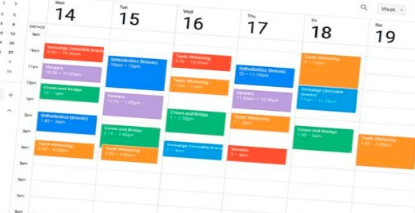
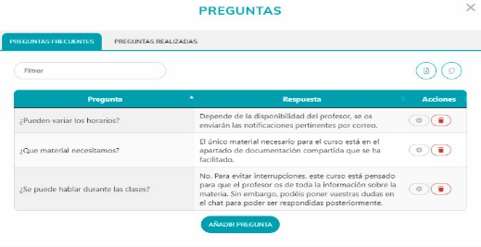
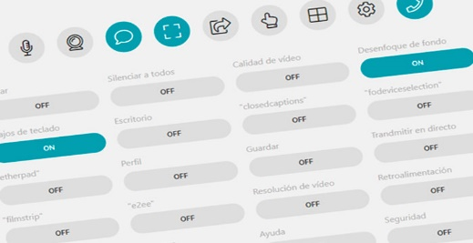
 | GUC Meeting | Gestión de salas de videoconferencias, canal de Video de GUC Agent.
 |  | Permite realizar formación mediante el mismo software de GUC a los agentes.
32/53
Promo-Soft confidencial y propietario - no copiar o distribuir

Slide 33
ESTADO DE LOS CLIENTES
Sin GUC
Agente
Aplicación
Integración CTI
Centralita
Operador
Con GUC
33/53
GUC
Agente
Centralita
Operador
Integración CTI
Promo-Soft confidencial y propietario - no copiar o distribuir

Slide 34
INICIAR SESION EN GUC
¿COMO SE PUEDE INICIAR SESION EN GUC?
Login a Servicio por teléfono
Permite al agente iniciar sesión desde cualquier extensión registrada.
No necesita ordenador.
Login disparando a argumentario de campaña
Permite al agente iniciar sesión desde cualquier dispositivo que disponga de un navegador y auriculares.
Ofrece una operativa concreta en función del origen de la llamada.
GUC Agent Lite
Ofrece una barra de telefonía en el navegador.
GUC Rest API
Permite una integración desde una aplicación externa de terceros o del propio cliente en sentido bidireccional.
Permite enviar notificaciones/ejecutar comandos hacia la aplicación del cliente.
34/53
Promo-Soft confidencial y propietario - no copiar o distribuir

Slide 35
INICIAR SESION EN GUC
LOGIN A SERVICIO POR TELÉFONO
Inicio de sesión en Servicio
Cerrar sesión en Servicio
Agente inicia sesión en un servicio
Agente cierra sesión
35/53
*34
Código agente
PIN
Código servicio
*35
El usuario gestiona las llamadas
El usuario cierra sesión
Promo-Soft confidencial y propietario - no copiar o distribuir

Slide 36
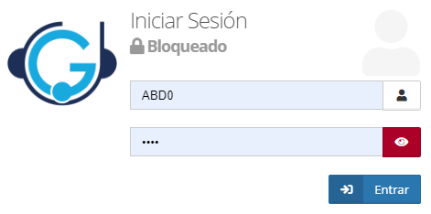
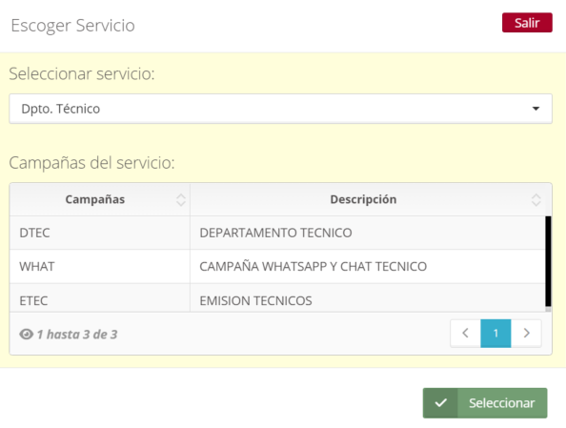
INICIAR SESION EN GUC
LOGIN DISPARANDO ARGUMENTARIO DE CAMPAÑA
Entra gestión al servicio
Agente inicia sesión en GUC
Operativa programada en argumentario (script)
36/53
Acceder a módulo GUC Agent
Tipificación de final
Conexión al servicio
Próxima gestión
Inicio de sesión automático a Centralita
Disparadores
Gestión finalizada
Promo-Soft confidencial y propietario - no copiar o distribuir

Slide 37
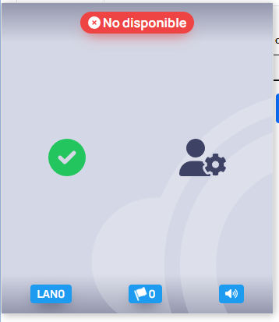
INICIAR SESION EN GUC
GUC AGENT LITE
Aplicación cliente
Entra gestión
al servicio
Agente inicia sesión en aplicación cliente.
Operativa del caso por aplicación cliente
Aplicación cliente
37/53
Usuario cambia estado a disponible
Tipificación por aplicación cliente
GUC Agent Lite se muestra embebido en la aplicación cliente
Disparadores por parte de GUC
COMPATIBLE CON CRM
Promo-Soft confidencial y propietario - no copiar o distribuir

Slide 38
INICIAR SESION EN GUC
GUC REST API
GUC
Gestión de llamadas
Aplicación cliente
GUC Rest API
Emitir comandos
Gestionar eventos
38/53
Otras funcionalidades
Promo-Soft confidencial y propietario - no copiar o distribuir

Slide 39
FUNCIONALIDADES
GUC cuenta con una extensa lista de funcionalidades implementadas que le otorgan un gran valor añadido en el mercado respecto a la competencia.
GUC Centralita | Cuadro de mandos
 | Enrutamiento de entrada (IVR) | Flow
 |  | Menú IVR
 |  | Gestión de colas
 |  | Creación dialplan de asterisk
 | Enrutamiento de salida | Horarios – Calendarios
 | Locuciones | Control de transferencias
 | Grabación de conversaciones
GUC Call Center | Hojas de producción | Control de marcajes
 | Tiempos CTI por agente/gestión
 | Tipificación/Finales | Disparadores automáticos
 | Encuesta post llamada (EPL) | GUC Rest API
 | Extensiones dinámicas
39/53
Promo-Soft confidencial y propietario - no copiar o distribuir

Slide 40
VALOR DIFERENCIAL – GUC CENTRALITA
CUADRO DE MANDOS
40/53
Promo-Soft confidencial y propietario - no copiar o distribuir

Slide 41
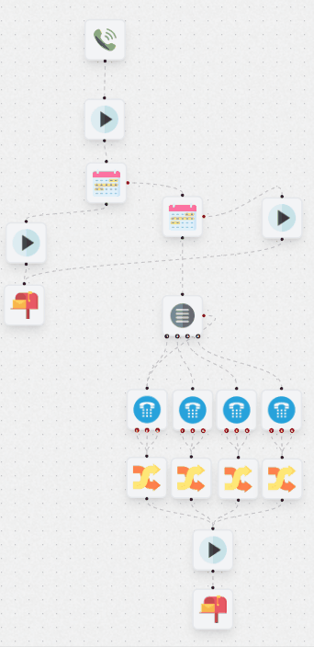
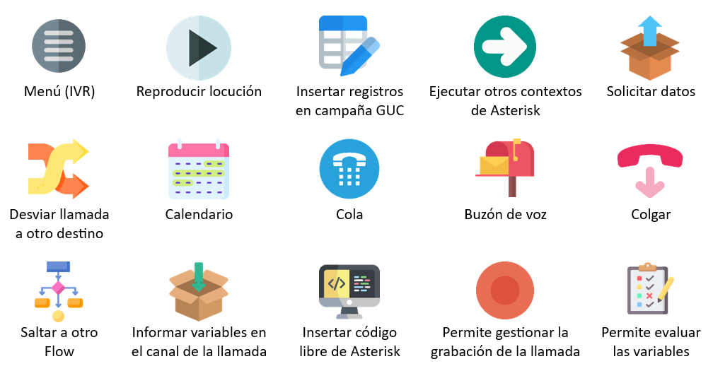
VALOR DIFERENCIAL – GUC CENTRALITA
ENRUTAMIENTO DE ENTRADA (IVR) – Flow
IVR
Gestión visual del enrutado mediante paleta de componentes "arrastrar y soltar".
41/53
Promo-Soft confidencial y propietario - no copiar o distribuir

Slide 42
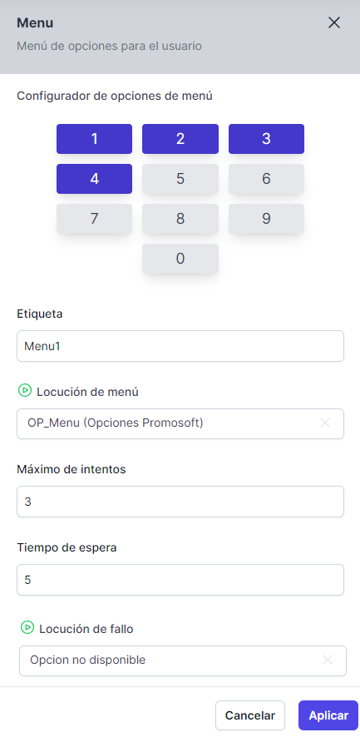
VALOR DIFERENCIAL – GUC CENTRALITA
ENRUTAMIENTO DE ENTRADA (IVR) – Menú IVR
IVR
Flujo a seguir cuando no se cumple la condición
42/53
Promo-Soft confidencial y propietario - no copiar o distribuir

Slide 43
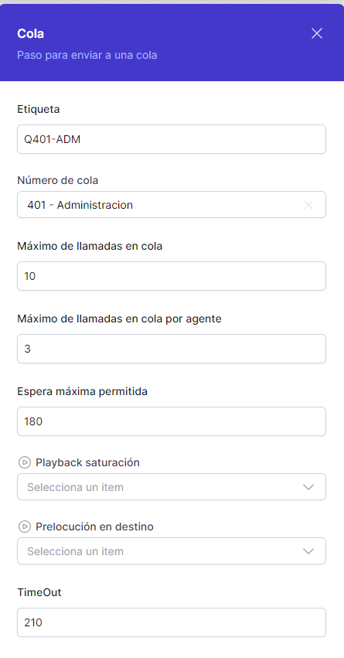
VALOR DIFERENCIAL – GUC CENTRALITA
ENRUTAMIENTO DE ENTRADA (IVR) – Gestión de Colas
IVR
43/53
SATURACIÓN
Antes de llevar la llamada a la cola se evalúa cual es la llamada que lleva más tiempo. Si alguna supera el valor, se va por saturación.
Configurar tecla escape en centralita
ESCAPE
Permite salir de la cola.
TIMEOUT
La llamada ya se ha metido en la cola y la persona está esperando. Este parámetro indica el tiempo máximo que se quedará el usuario en la cola. Después de ese tiempo la salida de la cola es la de TimeOut.
Promo-Soft confidencial y propietario - no copiar o distribuir

Slide 44
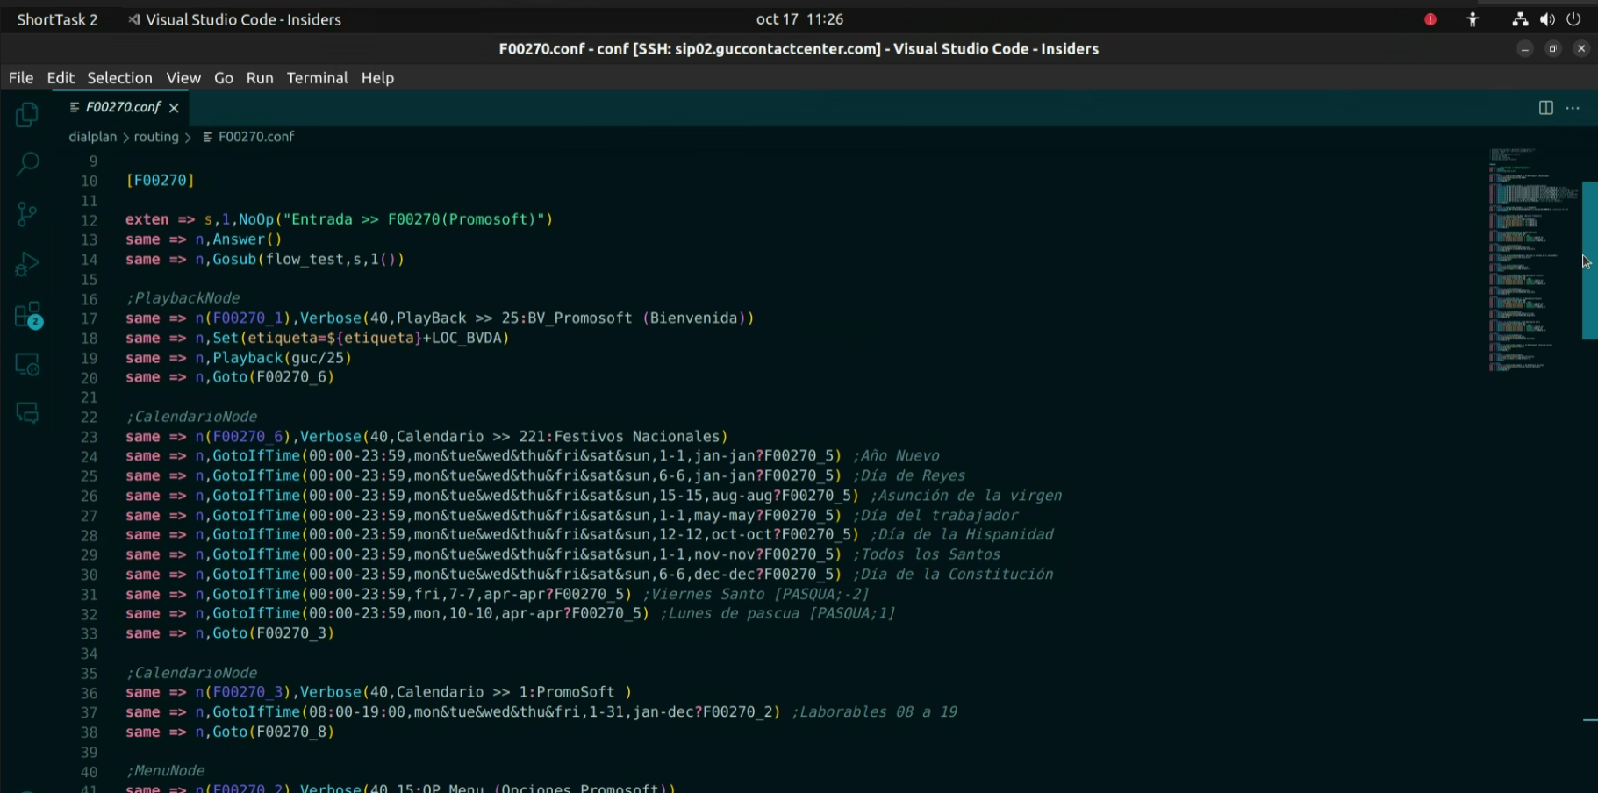
VALOR DIFERENCIAL – GUC CENTRALITA
ENRUTAMIENTO DE ENTRADA (IVR) – Creación Dialplan Asterisk
IVR
El sistema IVR está diseñado para generar código nativo compatible con Asterisk, lo que facilita la integración y gestión de llamadas. Además, incorpora herramientas para la depuración de errores, mejorando así la eficiencia en la resolución de problemas y el mantenimiento del sistema.
44/53
Promo-Soft confidencial y propietario - no copiar o distribuir

Slide 45
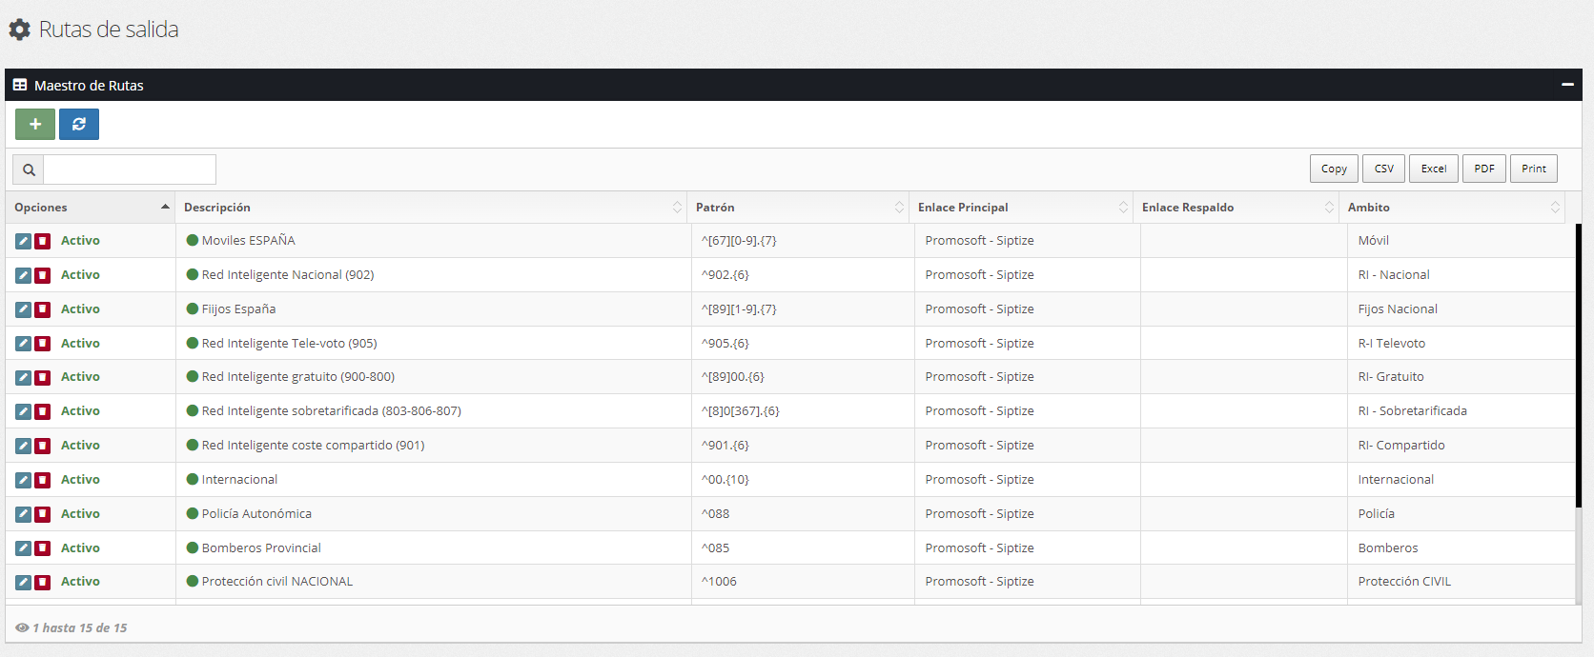
VALOR DIFERENCIAL – GUC CENTRALITA
ENRUTAMIENTO DE SALIDA
IVR
45/53
Promo-Soft confidencial y propietario - no copiar o distribuir

Slide 46
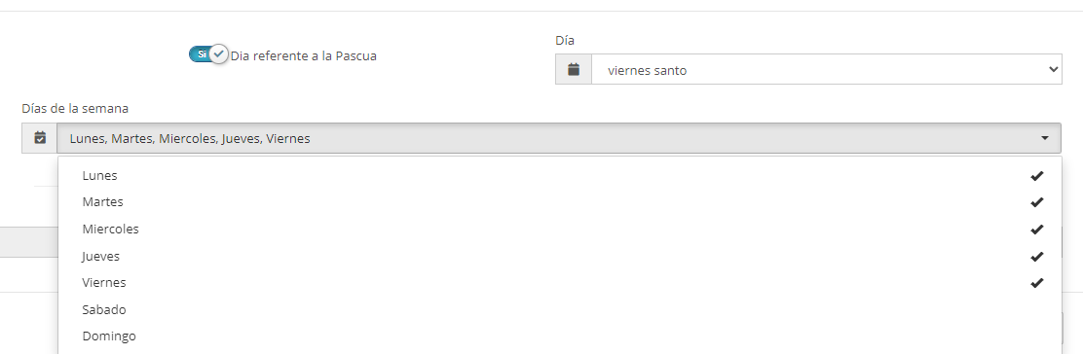
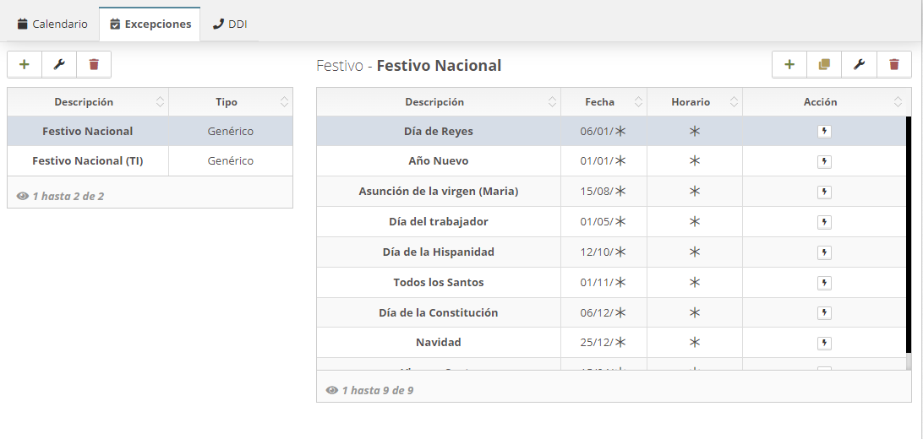
VALOR DIFERENCIAL – GUC CENTRALITA
HORARIOS - CALENDARIOS
El sistema ofrece una avanzada gestión de horarios y calendarios, brindando la posibilidad de configurar un número ilimitado de calendarios para el enrutamiento preciso de las llamadas. Además, cuenta con soporte especial para la programación de días festivos, como el Día de Pascua, garantizando una operatividad adaptada a las necesidades del calendario oficial y empresarial.
46/53
Promo-Soft confidencial y propietario - no copiar o distribuir

Slide 47
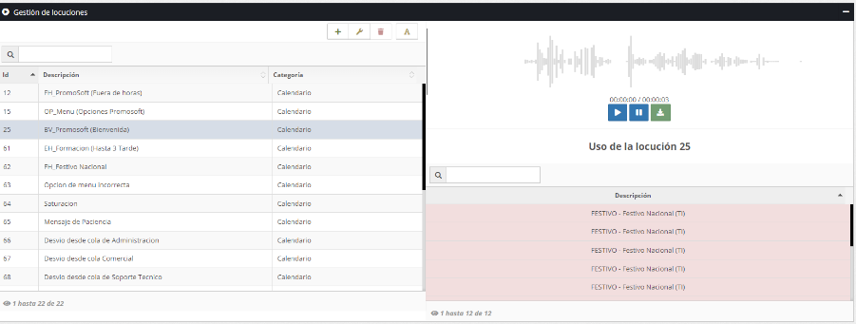
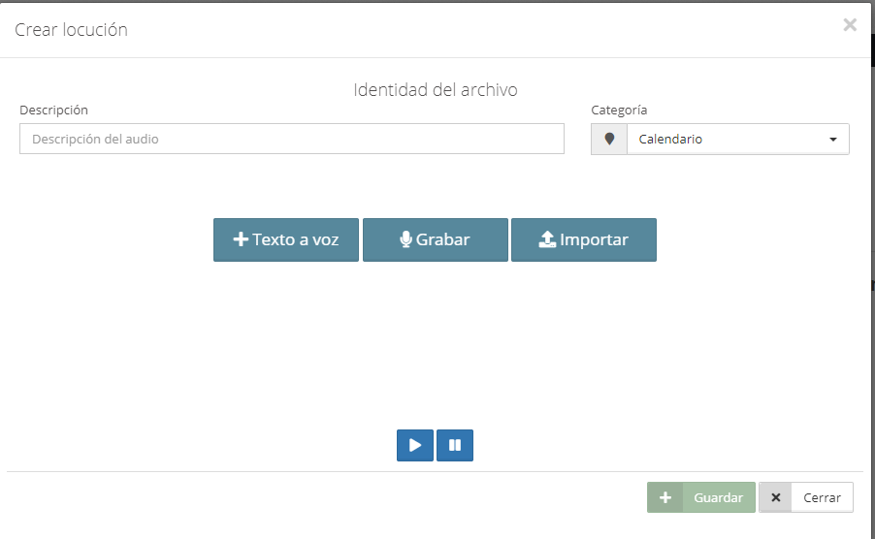
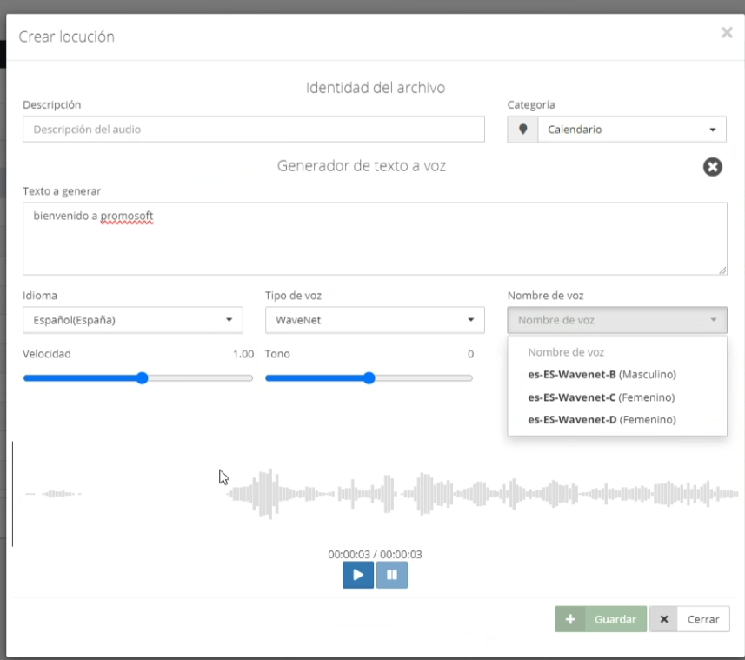
VALOR DIFERENCIAL – GUC CENTRALITA
LOCUCIONES
El sistema integra una robusta gestión de locuciones, con capacidad para generar voz mediante tecnología de Texto a Voz (Text to Speech) con idiomas y con géneros automáticos. Facilita la grabación de mensajes de voz a través de la interfaz de usuario y permite la importación eficiente de grabaciones existentes directamente en la plataforma, optimizando así la experiencia de comunicación.
47/53
Promo-Soft confidencial y propietario - no copiar o distribuir

Slide 48
VALOR DIFERENCIAL – GUC CENTRALITA
CONTROL DE TRANSFERENCIAS
Los supervisores determinan por campaña los destinos de transferencias autorizadas y permite realizar transferencias a los destinos configurados. Estos pueden ser tanto colas GUC como números externos.
Cola GUC
48/53
Número externo
Promo-Soft confidencial y propietario - no copiar o distribuir

Slide 49
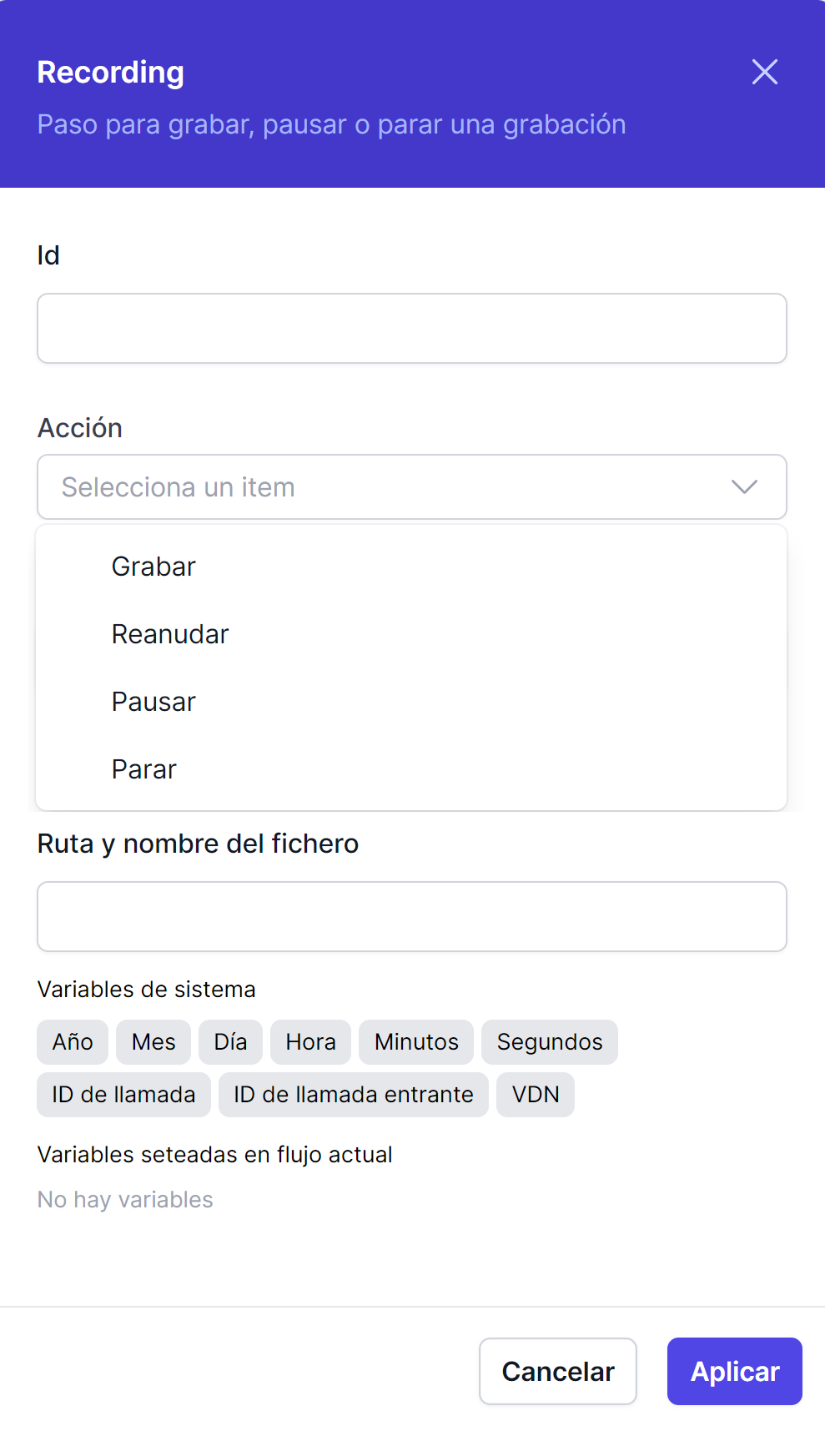
VALOR DIFERENCIAL – GUC CENTRALITA
GRABACIÓN DE CONVERSACIONES
Las grabaciones de conversaciones se realizan por patrones personalizados y son posibles iniciarlos tanto desde el Routing / IVR como desde la política de grabación de la campaña. El software permite encriptar las llamadas.
49/53
Promo-Soft confidencial y propietario - no copiar o distribuir

Slide 50
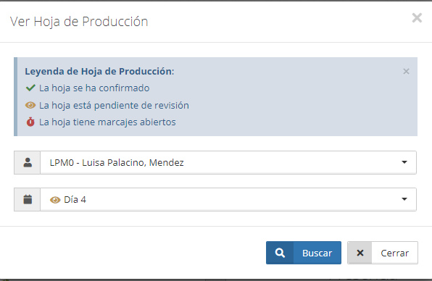
VALOR DIFERENCIAL – GUC CONTACT CENTER
HOJAS DE PRODUCCIÓN
50/53
Promo-Soft confidencial y propietario - no copiar o distribuir

Slide 51
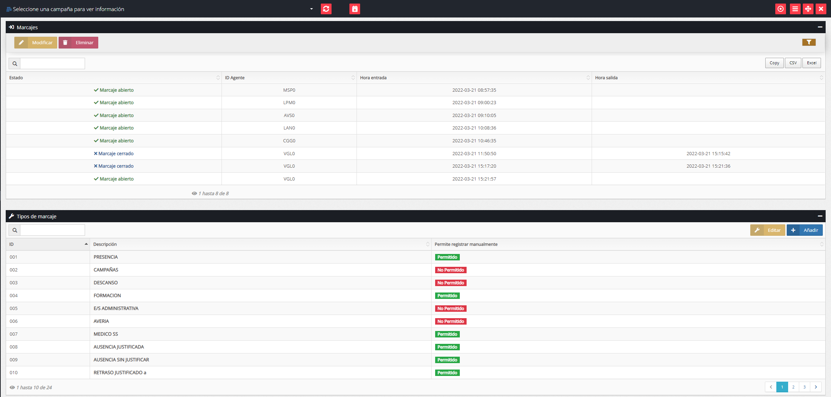
VALOR DIFERENCIAL – GUC CONTACT CENTER
CONTROL DE MARCAJES
51/53
Promo-Soft confidencial y propietario - no copiar o distribuir

Slide 52
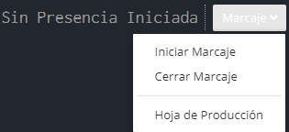
VALOR DIFERENCIAL – GUC CONTACT CENTER
TIEMPOS CTI POR AGENTE/GESTIÓN
Presencia agente
GUC permite controlar los tiempos de presencia y producción de los agentes. Gestiona las hojas de producción diarias y permite a los agentes visualizar sus totales y firmar su trabajo.
52/53
Tiempos agentes CTI por agente/gestión
Tiempo Gestión
Tiempo llamada
Tiempo Vista Previa
Tiempo Administrativo
Promo-Soft confidencial y propietario - no copiar o distribuir

Slide 53
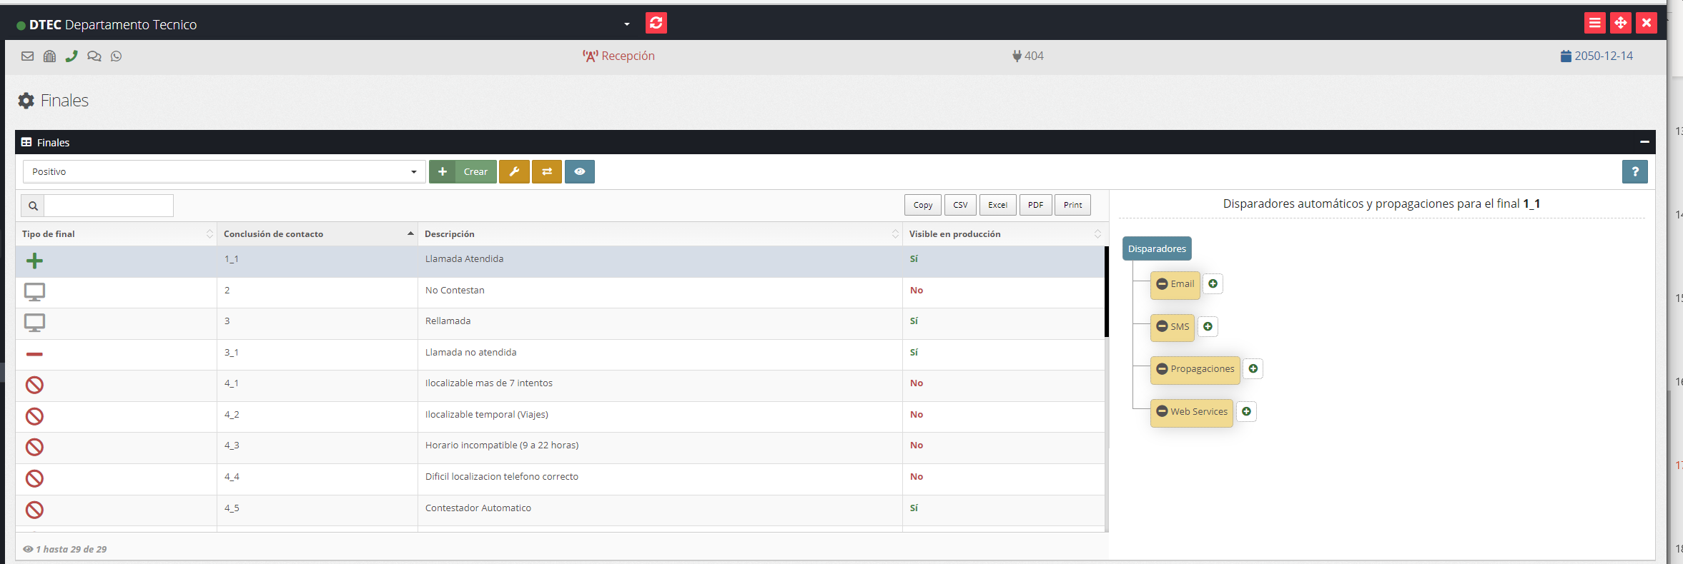
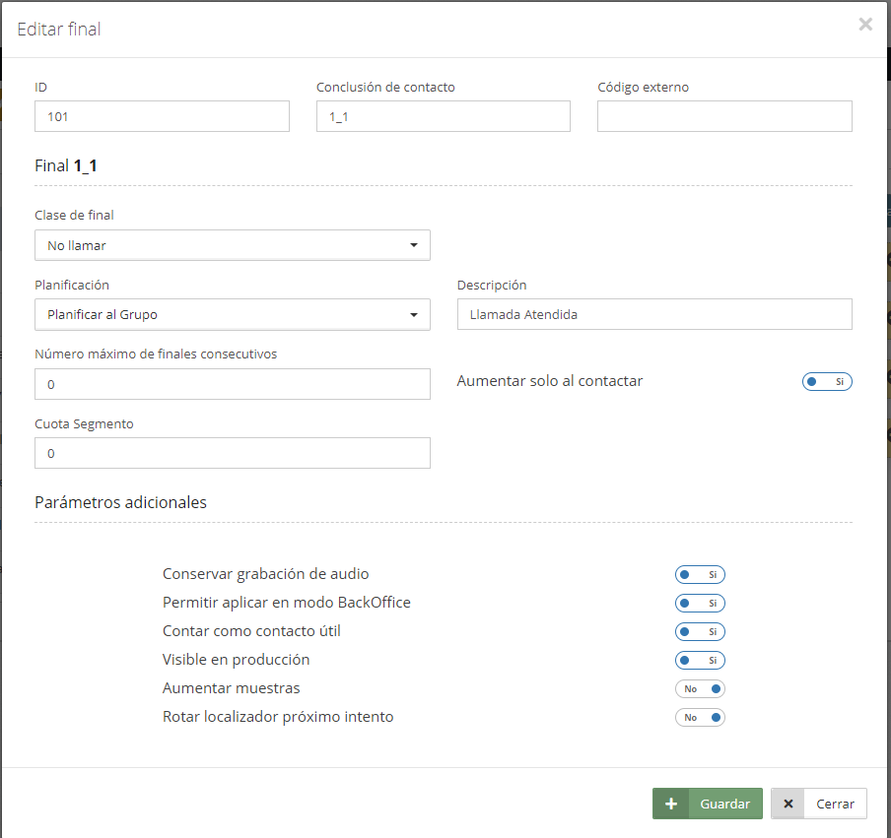
VALOR DIFERENCIAL – GUC CONTACT CENTER
TIPIFICACIÓN/FINALES
Llamada Atendida
No contestan
Rellamada
Llamada no atendida
Ilocalizable más de 7 intentos
Ilocalizable temporal (Viajes)
Horario incompatible (9 a 22 horas)
Difícil localización teléfono correcto
Contestador automático
Domicilio Familiar. No indican Teléfono
Número de Fax
Persona con dificultades orales o auditivas
Empleado desconoce el titular (Llam. Otro horario)
Otros motivos de ilocalización
Persona no receptiva
Fallecido
Ficha duplicada
53/53
Promo-Soft confidencial y propietario - no copiar o distribuir

Slide 54
VALOR DIFERENCIAL – GUC CONTACT CENTER
DISPARADORES AUTOMÁTICOS
Disparadores automáticos
Estos eventos, se pueden programar para hacer multitud de funciones diversas al finalizar una gestión, o durante esta.
Propagaciones
Las propagaciones se pueden configurar para cada campaña, y sirven para pasar registros de una campaña a otra, en función de cómo termine la gestión en la campaña origen.
Envío de Emails
Podemos configurar el envío de emails automáticos en base a unas plantillas previamente creadas e incluir adjuntos pre confeccionados al vuelo en el mismo script de la campaña.
Envío de SMS
Al igual que con los emails, podemos configurar el envío de SMS automáticos en base a unas plantillas ya creadas.
Integraciones con Webservice/Webhooks
Envío de datos, relacionados con la gestión del contacto de esta campaña, que se pueden integrar en otros programas como por ejemplo Teams, Slack,….
54/53
Promo-Soft confidencial y propietario - no copiar o distribuir

Slide 55
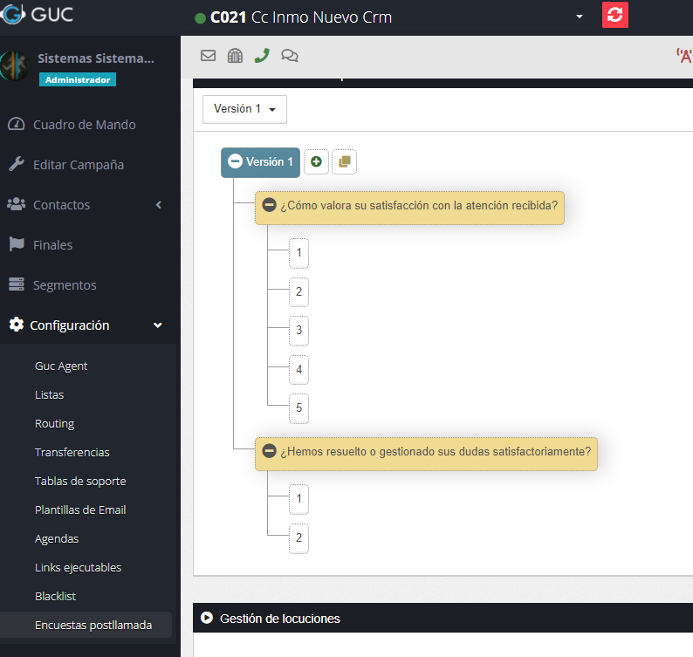
VALOR DIFERENCIAL – GUC CONTACT CENTER
ENCUESTA POST LLAMADA (EPL)
Al finalizar una llamada, aparece la Encuesta Post Llamada. También incluido en el canal de chat.
55/53
Promo-Soft confidencial y propietario - no copiar o distribuir

Slide 56
VALOR DIFERENCIAL – GUC CONTACT CENTER
GUC REST API
GUC Rest API, es un servicio, que permite la integración con GUC desde plataformas externas, a través de un servicio web.
Utilizado por portales HTML, CRM o incluso aplicaciones externas.
56/53
Promo-Soft confidencial y propietario - no copiar o distribuir

Slide 57
VALOR DIFERENCIAL – GUC CONTACT CENTER
EXTENSIONES DINÁMICAS
No hay extensiones creadas previamente en la centralita.
Las extensiones son creadas a medida que los usuarios van iniciando sesión en la plataforma GUC.
Las extensiones dejan de ser exclusivamente numéricas para llamarse igual que el usuario que ha iniciado sesión, haciendo altamente eficaz la gestión de las campañas.
Campaña
El usuario MSS0 inicia sesión
57/53
Creación de la extensión dinámica llamada MSS0
VGL0
ABD0
GUC
Centralita
MSS0
Promo-Soft confidencial y propietario - no copiar o distribuir

Slide 58
SEGURIDAD
 | Encapsulación de GUC mediante contenedores Dockers.
 | Registro de las acciones en una base de datos de Audit (control de cambios).
 | Posibilidad de deshabilitar automáticamente los usuarios si no se han logado en un cierto periodo de tiempo.
 | Baneo de usuarios por contraseñas incorrectas.
 | Grabación de conversaciones con posibilidad de encriptación.
58/53
Promo-Soft confidencial y propietario - no copiar o distribuir

Slide 59
ANEXO CANALES
OMNICANALIDAD
GUC MAIL
Conexión automática al buzón de correo para la descarga del email y carga del registro en la campaña GUC.
GUC GATE
Canal de comunicación bidireccional con una Base de datos MySQL que permite comunicarse con otras aplicaciones para servir registros a una campaña de GUC
GUC CHAT
Facilita el inicio de conversaciones con clientes directamente desde el sitio web.
59/53
GUC SMS
Plataforma SMS para comunicación flexible:
Envío y recepción de mensajes directos.
Interfaz web y automatización vía GUC para integración de datos de negocio.
Envíos personalizados o en masa, ideales para notificaciones o campañas específicas.
CALLMENOW/CALLMEBACK
Canal de solicitud de llamada: el cliente ingresa su teléfono y solicita contacto con la campaña GUC, con opciones de atención inmediata o diferida
WHATSAPP
Habilita comunicación directa con clientes mediante WhatsApp.
Promo-Soft confidencial y propietario - no copiar o distribuir

Slide 60
CANAL WHATSAPP
WHATSAPP BUSINESS
Herramienta que ayuda a comunicarse mejor con los clientes, aumentar las ventas y organizar la interacciones.
GUC GATE
Canal de comunicación bidireccional con una Base de datos MySQL que permite comunicarse con otras aplicaciones para servir registros a una campaña de GUC
GUC CHAT
Facilita el inicio de conversaciones con clientes directamente desde el sitio web.
WhatsApp Business
Gestión mediante API
Coste por cada número (incluye hasta 1000 conversaciones)
Permite múltiples números
Integración con aplicaciones de terceros
Uso como catálogo de producto
Requiere dar de alta el número en una página de Facebook.
60/53
WHATSAPP
Habilita comunicación directa con clientes mediante WhatsApp.
Promo-Soft confidencial y propietario - no copiar o distribuir

Slide 61
CANAL WHATSAPP
WHATSAPP BUSINESS CON GUC
GUC permite gestionar el canal de WhatsApp de una manera más eficiente.
WhatsApp Business con GUC
Centralizar todas las conversaciones de whatsapp en un único punto
Alta de múltiples números en la plataforma
División de un número según la necesidad del cliente (departamento, agente carterizado, producto, etc.)
Entrada de contactos por Landing Page/Páginas web.
Bot de respuesta personalizables
Múltiples canales en la misma respuesta (CallMeNow, CallMeBack,…).
integración con argumentarios personalizables.
Un agente puede gestionar múltiples conversaciones
Envío de audio, vídeo y enlaces de información
Creación de macros personalizables
Enrutamiento por texto a servicios
Estadísticas de las gestiones realizadas
Notificación a Microsoft Teams
Replanificación de las gestiones
Personalización a nivel de páginas, branding, colores corporativos, logos.
GUC GATE
Canal de comunicación bidireccional con una Base de datos MySQL que permite comunicarse con otras aplicaciones para servir registros a una campaña de GUC
61/53
WHATSAPP
Habilita comunicación directa con clientes mediante WhatsApp.
Promo-Soft confidencial y propietario - no copiar o distribuir

Slide 62
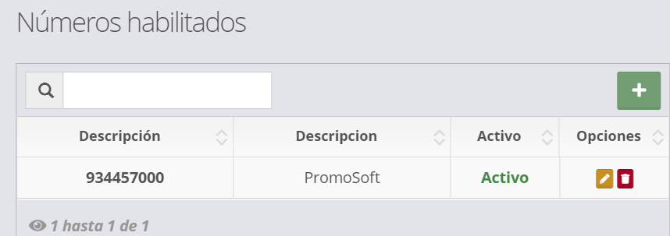
FUNCIONALIDADES - CANAL WHATSAPP
ALTA MULTITUD DE NÚMEROS
GUC permite gestionar múltiples números de WhatsApp para que puedas gestionar los números de teléfono de tus clientes en el mismo sistema.
GUC GATE
Canal de comunicación bidireccional con una Base de datos MySQL que permite comunicarse con otras aplicaciones para servir registros a una campaña de GUC
62/53
WHATSAPP
Habilita comunicación directa con clientes mediante WhatsApp.
Promo-Soft confidencial y propietario - no copiar o distribuir

Slide 63
FUNCIONALIDADES - CANAL WHATSAPP
ÚNICO NÚMERO, MÚLTIPLES USOS
Con un único número se puede acceder a diversos servicios.
GUC GATE
Canal de comunicación bidireccional con una Base de datos MySQL que permite comunicarse con otras aplicaciones para servir registros a una campaña de GUC
63/53
WHATSAPP
Habilita comunicación directa con clientes mediante WhatsApp.
Promo-Soft confidencial y propietario - no copiar o distribuir

Slide 64
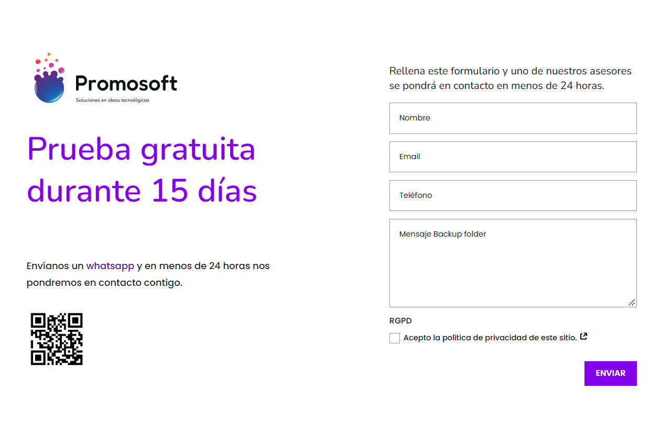
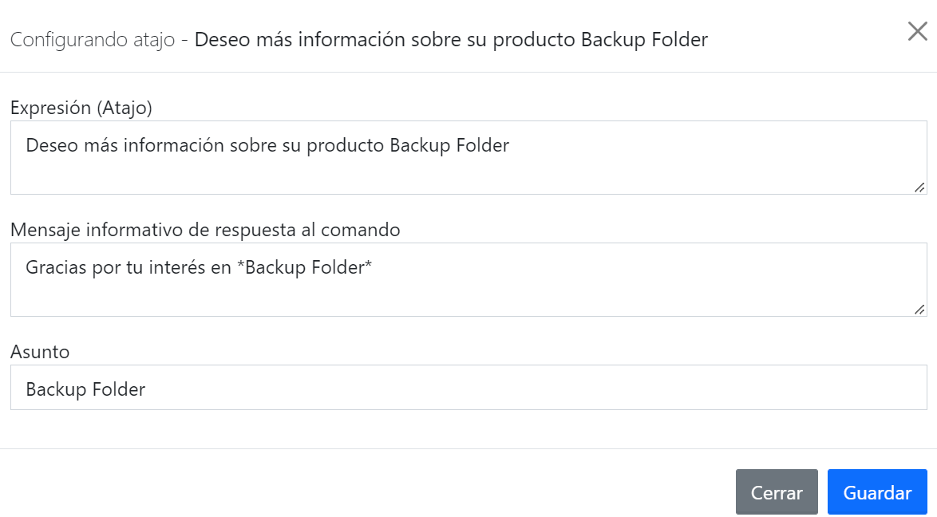
FUNCIONALIDADES - CANAL WHATSAPP
LANDING PAGE – ENTRADA DE CONTACTOS
Accede a todas tus campañas con un solo número.
64/53
Enrutamiento directo a GUC.
Promo-Soft confidencial y propietario - no copiar o distribuir

Slide 65
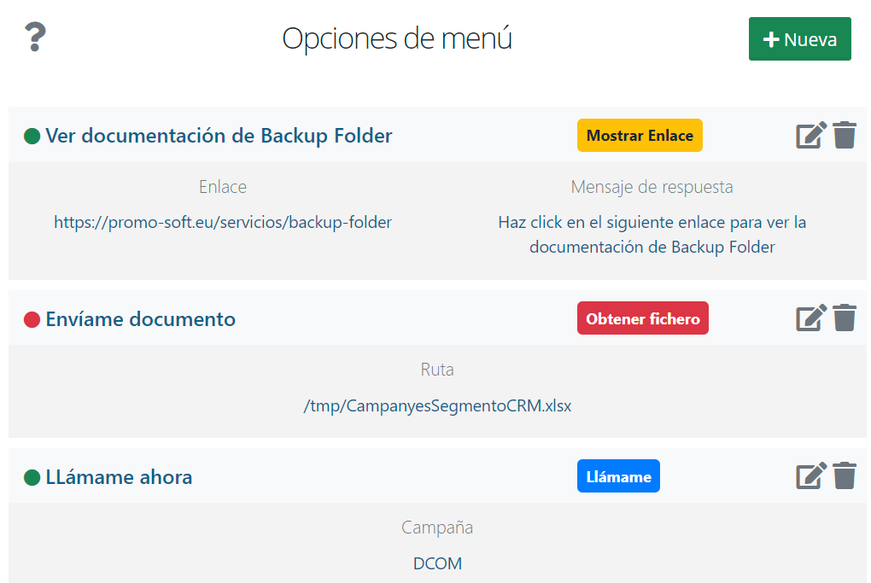
FUNCIONALIDADES - CANAL WHATSAPP
LANDING PAGE - BOTS DE RESPUESTA
PERSONALIZABLES
65/53
Promo-Soft confidencial y propietario - no copiar o distribuir

Slide 66
FUNCIONALIDADES - CANAL WHATSAPP
LANDING PAGE – MÚLTIPLES CANALES
EN LA RESPUESTA
66/53
Promo-Soft confidencial y propietario - no copiar o distribuir

Slide 67
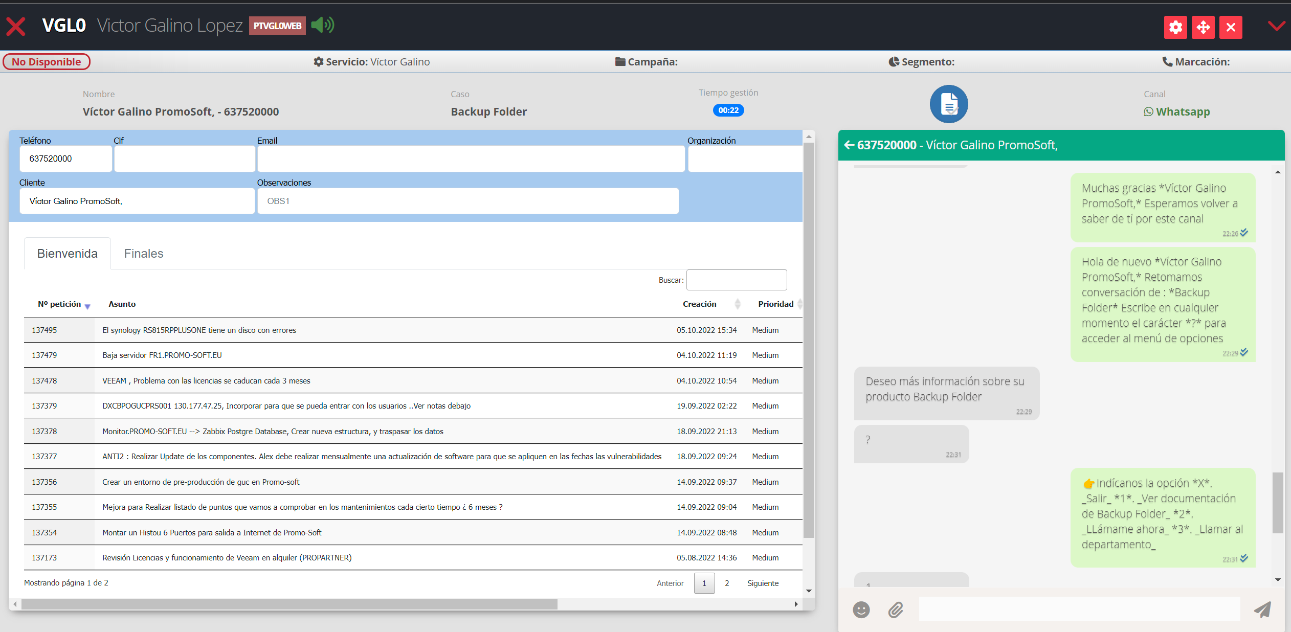
FUNCIONALIDADES - CANAL WHATSAPP
GESTIÓN WHATSAPP
Un único agente para múltiples canales. Permite integración con argumentarios personalizables.
GUC GATE
Canal de comunicación bidireccional con una Base de datos MySQL que permite comunicarse con otras aplicaciones para servir registros a una campaña de GUC
67/53
WHATSAPP
Habilita comunicación directa con clientes mediante WhatsApp.
Promo-Soft confidencial y propietario - no copiar o distribuir

Slide 68
FUNCIONALIDADES - CANAL WHATSAPP
ENVÍO/RECEPCIÓN DE ARCHIVOS
GUC GATE
Canal de comunicación bidireccional con una Base de datos MySQL que permite comunicarse con otras aplicaciones para servir registros a una campaña de GUC
68/53
WHATSAPP
Habilita comunicación directa con clientes mediante WhatsApp.
Promo-Soft confidencial y propietario - no copiar o distribuir

Slide 69
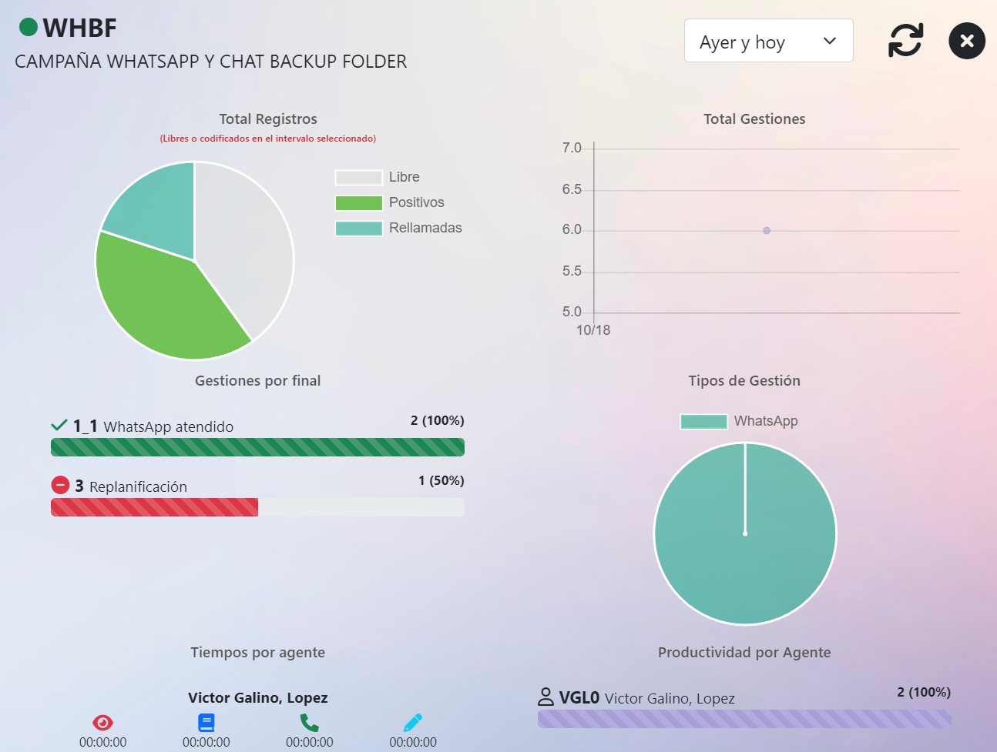
FUNCIONALIDADES - CANAL WHATSAPP
ESTADÍSTICAS DE LOS REGISTROS
GUC GATE
Canal de comunicación bidireccional con una Base de datos MySQL que permite comunicarse con otras aplicaciones para servir registros a una campaña de GUC
69/53
WHATSAPP
Habilita comunicación directa con clientes mediante WhatsApp.
Promo-Soft confidencial y propietario - no copiar o distribuir

Slide 70
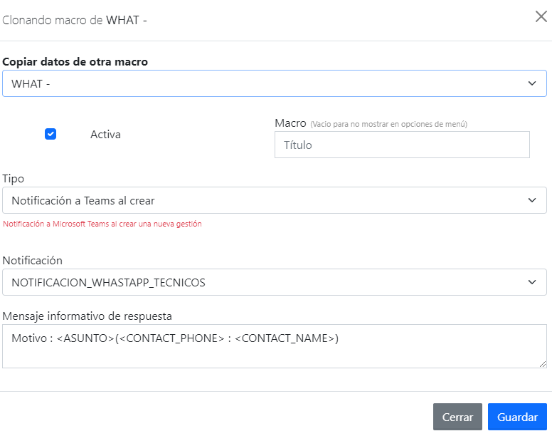
FUNCIONALIDADES - CANAL WHATSAPP
NOTIFICACIONES A TEAMS
Permite enviar alertas a Teams y a otros canales.
70/53
WHATSAPP
Habilita comunicación directa con clientes mediante WhatsApp.
Promo-Soft confidencial y propietario - no copiar o distribuir

Slide 71
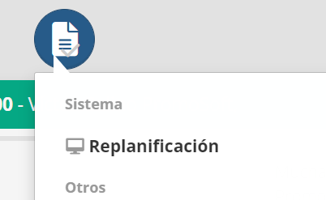
FUNCIONALIDADES - CANAL WHATSAPP
REPLANIFICACIÓN
Permite replanificar conversaciones.
GUC GATE
Canal de comunicación bidireccional con una Base de datos MySQL que permite comunicarse con otras aplicaciones para servir registros a una campaña de GUC
71/53
WHATSAPP
Habilita comunicación directa con clientes mediante WhatsApp.
Promo-Soft confidencial y propietario - no copiar o distribuir

Slide 72
FUNCIONALIDADES - CANAL WHATSAPP
¿NO ENCUENTRAS LA FUNCIONALIDAD QUE NECESITAS?
GUC permite personalizar las opciones para tu Contact Center.
GUC GATE
Canal de comunicación bidireccional con una Base de datos MySQL que permite comunicarse con otras aplicaciones para servir registros a una campaña de GUC
72/53
WHATSAPP
Habilita comunicación directa con clientes mediante WhatsApp.
Promo-Soft confidencial y propietario - no copiar o distribuir

Slide 73
Muchas gracias
73/53
Más información en los canales
Promo-Soft confidencial y propietario - no copiar o distribuir

